Slide 1
Основы композиции в конструктивных искусствах
Искусство композиции –
основа дизайна и архитектуры

Slide 2

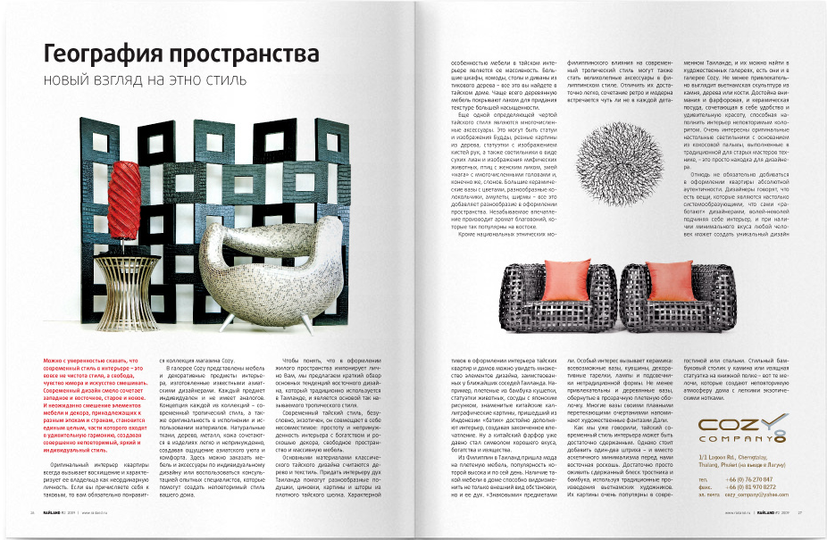

Slide 3
Гармония, контраст и выразительность плоскостной композиции
Изобразительное безмолвие

Slide 4


Сила спорящая с безмолвием белого поля. Конфликт рождается контрастом между черным и былым.

Slide 5
Достижение гармоничного расположения элементов по отношению друг к другу и их уравновешенность в целом и составляет суть КОМПОЗИЦИИ
Суметь уравновесить массы белого и чёрного значит решить важнейшую композиционную задачу

Slide 7
Симметрия
Такой способ гармонии, когда изображение слева подобно изображению справа и как бы разделено по вертикали, горизонтали или по какой-либо другой оси, называется симметрией, а сама композиция – симметричной

Slide 9
Асимметрия и динамическое равновесие

Slide 10
Композиция, в которой стороны прямоугольников расположены параллельно краям поля, называется фронтальной

Slide 11
Динамика и статика. Ритм
Статичная композиция
Динамичная композиция
Усиление движения
Противостояние движению, его остановка

Slide 12
С
В
А
Композиция, в которой прямоугольники расположены под углом к краям поля и как бы уходят в глубину пространства, называется глубинной

Slide 13
Чередование изобразительных элементов и свободных пространств, их частота, сгущенность и разреженность – это РИТМ

Slide 14
Добавлением новых элементов можно замкнуть движение в пространстве листа или как бы разомкнуть рамки поля, открыть его.
Первую композицию можно определить как замкнутую, закрытую, а вторую – как открытую, или разомкнутую

Slide 15
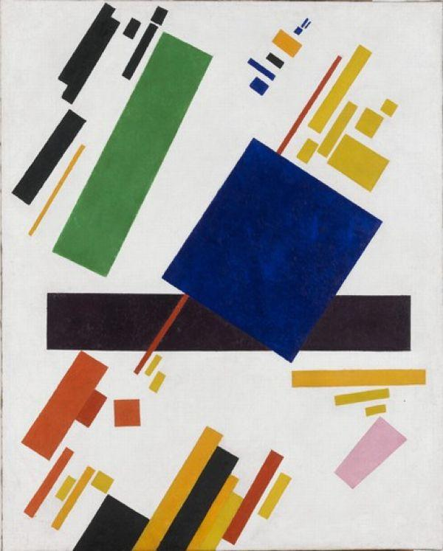
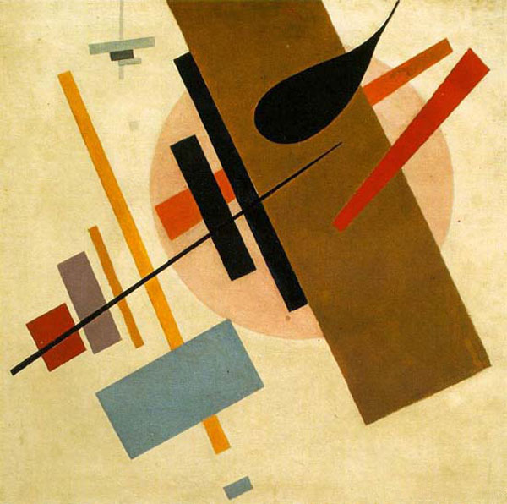
Казимир Малевич
Супрематические композиции

Slide 16
